Slide 1
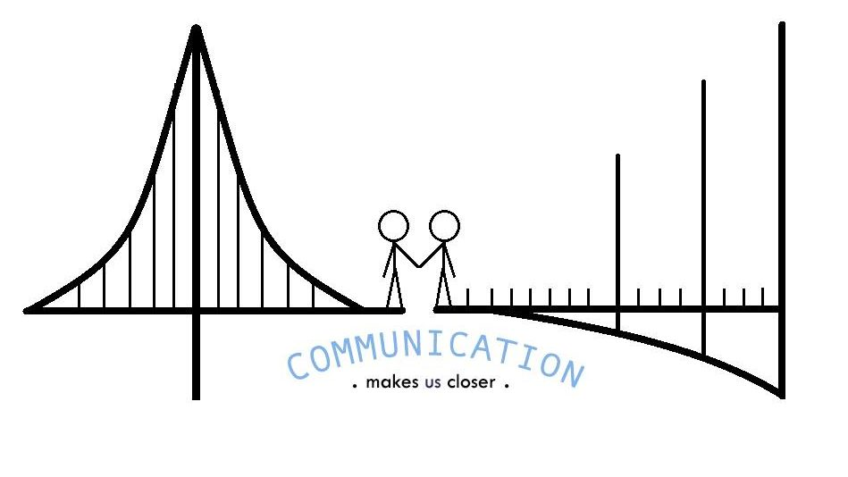
12. 建立溝通的橋樑
學員手冊第九課

Slide 2
你可以學習該如何說話，才能青少年願意傾聽；也可以學習如何聆聽，好讓青少年願意交談。

Slide 3
神的原則
“回答柔和，使怒消退； 言語暴戾，觸動怒氣。” (箴言 15:1)
“我親愛的弟兄們，這是你們所知道的。但你們各人要快快地聽，慢慢地說，慢慢地動怒，” (雅各書 1:19)

Slide 4
遣詞和語氣
學習依照孩子臉上興奮的成度來決定你的回應
留意自己的遣詞和語氣
深度談心時刻
彼此互動，試以同理心明白對方的想法，彼此更深連結
“正如你父在我裏面，我在你裏面，使他們也在我們裏面，”(約翰福音 17:21)

Slide 5
緊急談話時間
第十級談話原則(ten-talk rule)
孩子真正的問題
注意弦外之音

Slide 6
表達與發洩
隱藏自己的情緒就是否認自己的感受，但任意發洩情緒，完全不在乎他人的感受，卻會造成他人的傷害與反感
關係愈密切，情感的流露就愈真實
雙方在表達情緒時，都必須懂得自我節制。事先建立家人共同遵守的準則

Slide 7
同理心
和孩子分享你自己的故事
分享你的成功，分享你的失敗
分享你青少年時代所受過的傷害與痛苦
告訴他們你童年時期的掙扎

Slide 8
討論時間
分享過去兩個星期與孩子的深度溝通：1·談了什麼話題？2·如何進入這個話題？3·感想如何？
討論第九課後面的問題複習題(共有五題)

Slide 9
本週作業
和孩子分享你自己的故事
分享你的成功，分享你的失敗
分享你青少年時代所受過的傷害與痛苦
告訴他們你童年時期的掙扎

